Slide 1
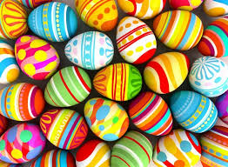
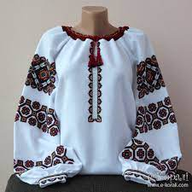
Мудрість мого народу
Сіренко Кирило 6-В

Slide 2
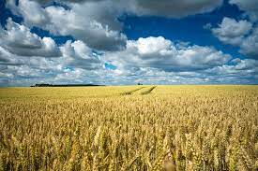
ПЛАН ПРЕЗЕНТАЦІІ
1. Крашанки, дряпанки та крапанки
2. Вишивка
3. Великі письменники
4. Гончарство
5.Висновок

Slide 3
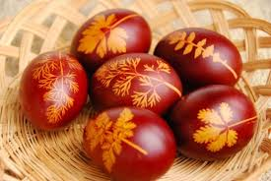
Крашанки, дряпанки та крапанки
Розмалювання яєць на Великдень е невід’ємною частиною української куль
тури.
Крашанка- варене яйце, яке окрашують у різні кольори. Зазвичай, крашанки використовують, як символ зародження життя. Або наділяють їх охоринними здібностями.

Slide 4
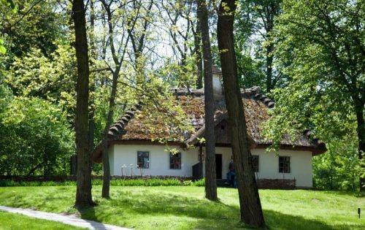
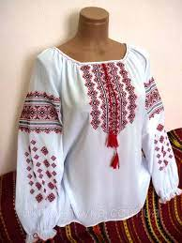
Вишиванки
Вишиванка- одна з найбільший українських культур, яку у наш час продовжують детально вивчати у школі.
ЦІКАВИЙ ФАКТ: Є більше 100 технік вишивання нашого народного одягу!

Slide 5
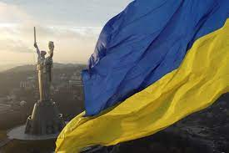
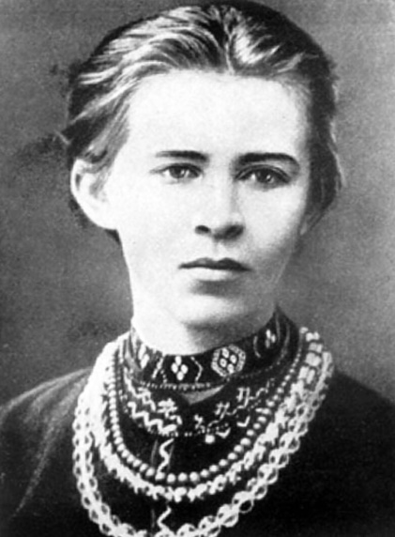
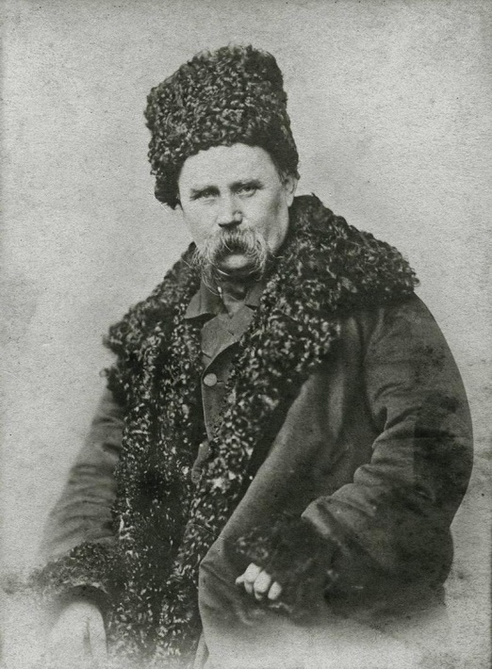
Великі Письменники
Також мудрістю нашого народу можна назвати наших відомих письменників. Таких як Леся Українка, яка хворіючи тяжкою хворобою писала солов’їні вірші, які відомі кожному українцю. Або Тарас Шевченко, письменник та художник, вірші якого знайомі не тільки людям, які живуть в Україні.

Slide 6
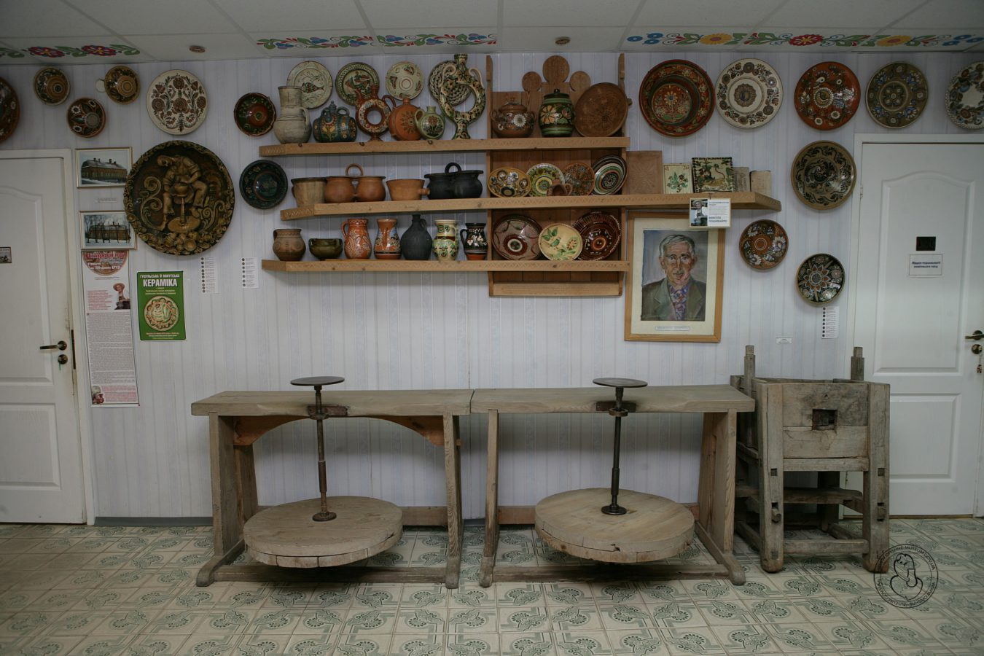
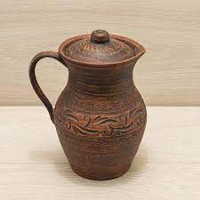
Гончарство
Гончарство-це давня українська культура. Україннці виготовляли з глини тарілки, глечики, миски та горшки. Гончарством займалися: на Київщині —у Дибинцях, Новій Петрівці. На Харьківщині -у Ізюмі, Просяному. Та на Волині- у Рокиті та Дубровиці.

Slide 7
ВИСНОВОК
Наша культура багата на талановитих людей та цікаві ремесла. Такі як гончарство, плетіння та вишивка . Я пишаюсь культурою та талантами нашої країни.

